Slide 1
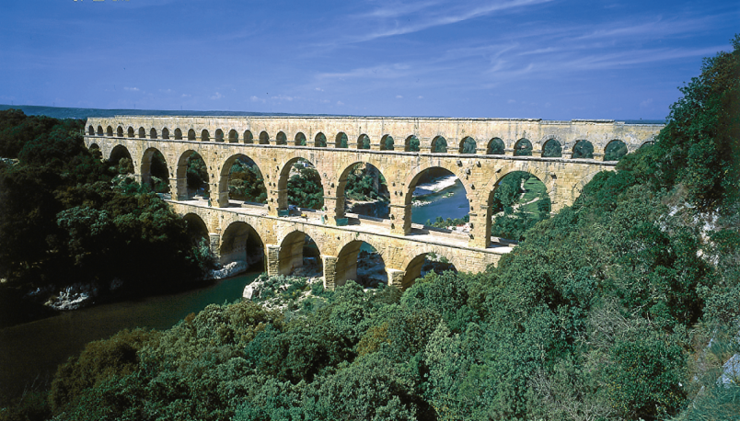
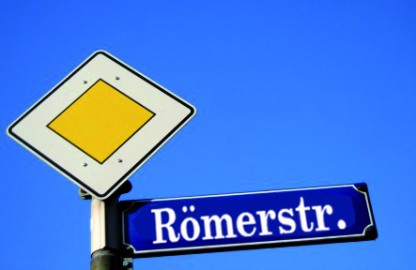
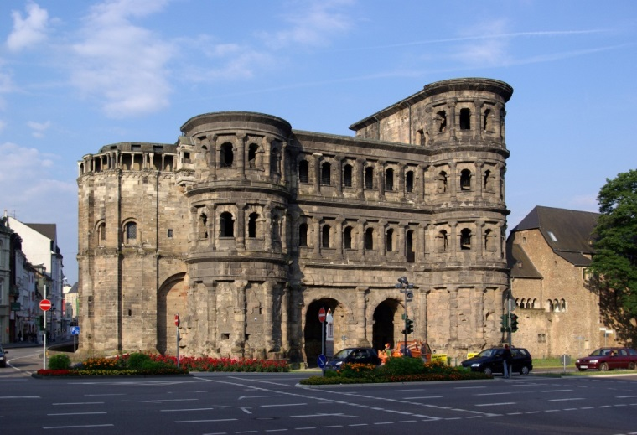
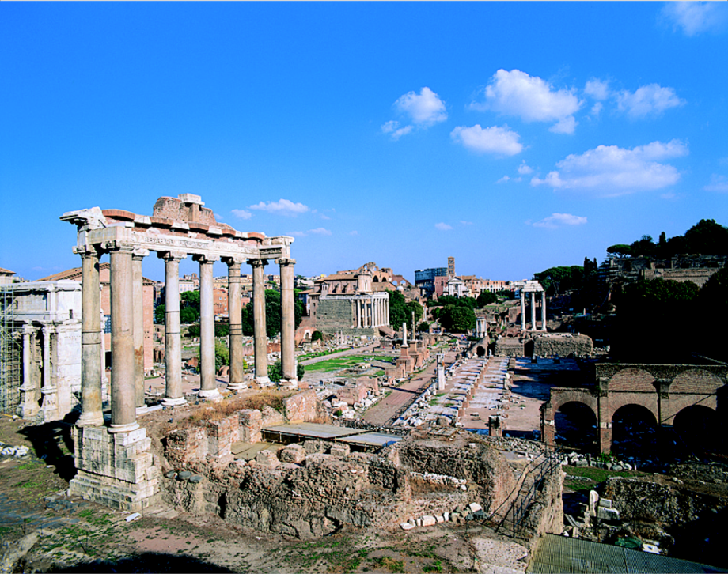
WPU Latein
Die Römer haben überall ihre Spuren hinterlassen…
2/16
Notes:
Ob im täglichen Straßenbild, verstreut in der Landschaft oder gut versteckt – Überreste römischer Kultur sind im Alltag stets präsent und wir stolpern immer wieder über sie, oftmals vielleicht sogar, ohne uns darüber bewusst zu werden.
Bild 1: Porta Nigra, ehemaliges römisches Stadttor in Trier
Bild 2: Forum Romanum in Rom, ältestes römisches Forum und einst Mittelpunkt des politischen, wirtschaftlichen, kulturellen und religiösen Lebens
Bild 3: Rekonstruktion eines Wachturms am Limes, dem römischen Grenzwall
Bild 4: Therme in Bath, England
Bild 5: Pont du Gard, Viadukt in Südfrankreich
Bild 6: Exkursion zu einer römischen Ausgrabungsstätte
Bild 7: alltäglicher Anblick – Straßennamen, die an die Römer erinnern

Slide 2
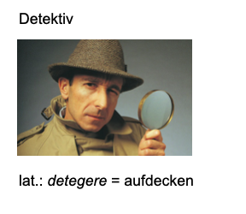
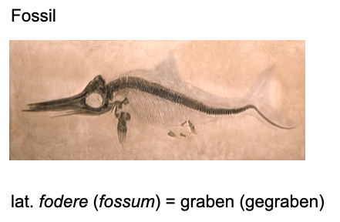
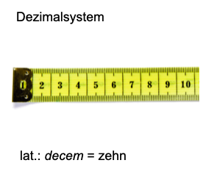
WPU Latein
Tote Sprache? Von wegen!
2/16
Notes:
Ob im täglichen Straßenbild, verstreut in der Landschaft oder gut versteckt – Überreste römischer Kultur sind im Alltag stets präsent und wir stolpern immer wieder über sie, oftmals vielleicht sogar, ohne uns darüber bewusst zu werden.
Bild 1: Porta Nigra, ehemaliges römisches Stadttor in Trier
Bild 2: Forum Romanum in Rom, ältestes römisches Forum und einst Mittelpunkt des politischen, wirtschaftlichen, kulturellen und religiösen Lebens
Bild 3: Rekonstruktion eines Wachturms am Limes, dem römischen Grenzwall
Bild 4: Therme in Bath, England
Bild 5: Pont du Gard, Viadukt in Südfrankreich
Bild 6: Exkursion zu einer römischen Ausgrabungsstätte
Bild 7: alltäglicher Anblick – Straßennamen, die an die Römer erinnern

Slide 3
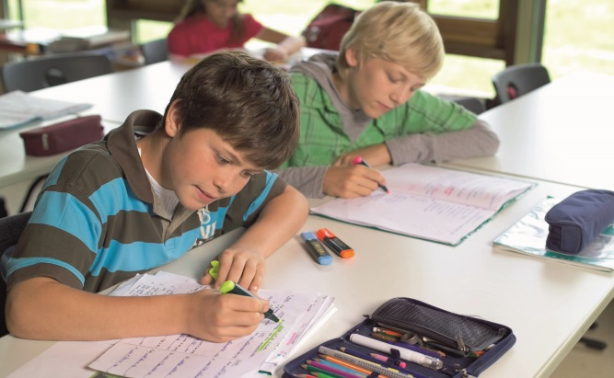
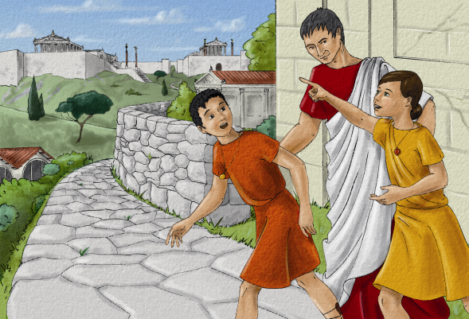
Warum Latein?
Die europäische Kulturgeschichte wurde stark durch die Römer geprägt.
Grammatikkenntnisse und Wortschatz der eigenen und anderer Sprachen lassen sich dank Latein erweitern.
Die Themen im Lateinunterricht sind breit gefächert und erweitern das Allgemeinwissen (Geschichte, Kultur, Mythologie, Philosophie…).
Lateinkenntnisse werden für viele Studiengänge vorausgesetzt.
2/16
Notes:
Ob im täglichen Straßenbild, verstreut in der Landschaft oder gut versteckt – Überreste römischer Kultur sind im Alltag stets präsent und wir stolpern immer wieder über sie, oftmals vielleicht sogar, ohne uns darüber bewusst zu werden.
Bild 1: Porta Nigra, ehemaliges römisches Stadttor in Trier
Bild 2: Forum Romanum in Rom, ältestes römisches Forum und einst Mittelpunkt des politischen, wirtschaftlichen, kulturellen und religiösen Lebens
Bild 3: Rekonstruktion eines Wachturms am Limes, dem römischen Grenzwall
Bild 4: Therme in Bath, England
Bild 5: Pont du Gard, Viadukt in Südfrankreich
Bild 6: Exkursion zu einer römischen Ausgrabungsstätte
Bild 7: alltäglicher Anblick – Straßennamen, die an die Römer erinnern

Slide 4
Was erwartet dich?
Unterricht auf Deutsch
Lateinische Grammatik und Übersetzung lateinischer Texte
Verschiedene Lerntechniken und Lern-Apps
Ein Einblick in das Leben der Römer
Exkursionen in Berlin und Potsdam
2/16
Notes:
Ob im täglichen Straßenbild, verstreut in der Landschaft oder gut versteckt – Überreste römischer Kultur sind im Alltag stets präsent und wir stolpern immer wieder über sie, oftmals vielleicht sogar, ohne uns darüber bewusst zu werden.
Bild 1: Porta Nigra, ehemaliges römisches Stadttor in Trier
Bild 2: Forum Romanum in Rom, ältestes römisches Forum und einst Mittelpunkt des politischen, wirtschaftlichen, kulturellen und religiösen Lebens
Bild 3: Rekonstruktion eines Wachturms am Limes, dem römischen Grenzwall
Bild 4: Therme in Bath, England
Bild 5: Pont du Gard, Viadukt in Südfrankreich
Bild 6: Exkursion zu einer römischen Ausgrabungsstätte
Bild 7: alltäglicher Anblick – Straßennamen, die an die Römer erinnern

Slide 5
Latein lernen lohnt sich!
Irgendjemand unter euch, dessen Vater nicht die Hausaufgaben gefressen hat? Irgendjemand?

